Slide 1
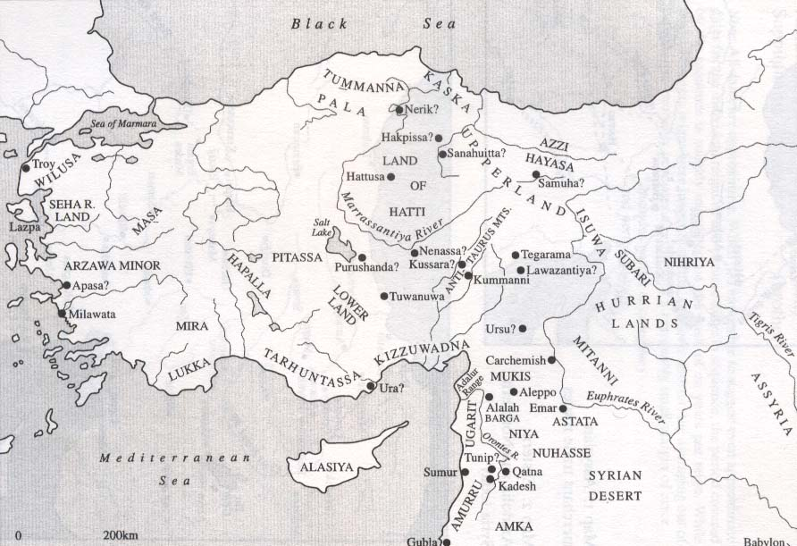

Slide 2
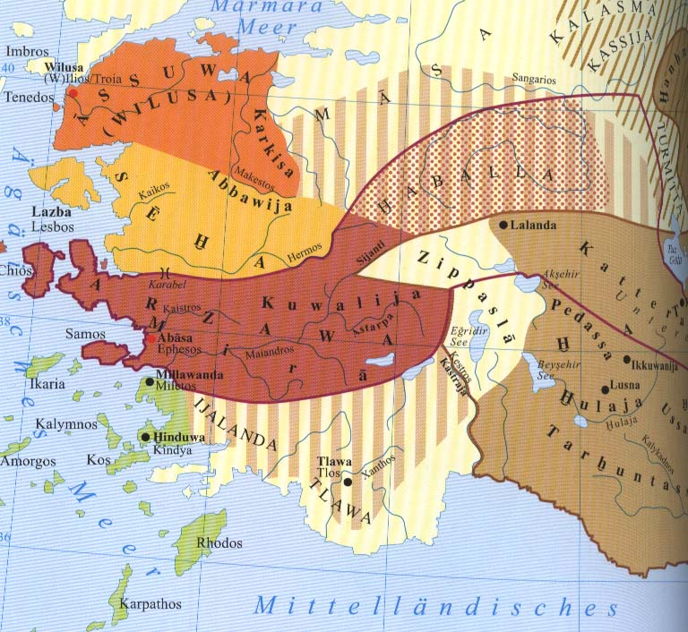
Анатолия през 15-14 в. пр. Хр.

Slide 3
Assuwa - Азия (?) – конфедерация от царства в северозападна Анатолия
хитит. Ahhiya, Ahhiyawa – Achaiwia (по-стара форма на Ахая) – Achaia - ахейци
Първото споменаване от края на 15 в. пр. Хр.: “Attarsyia, мъж от Ahhiya”:

Slide 4
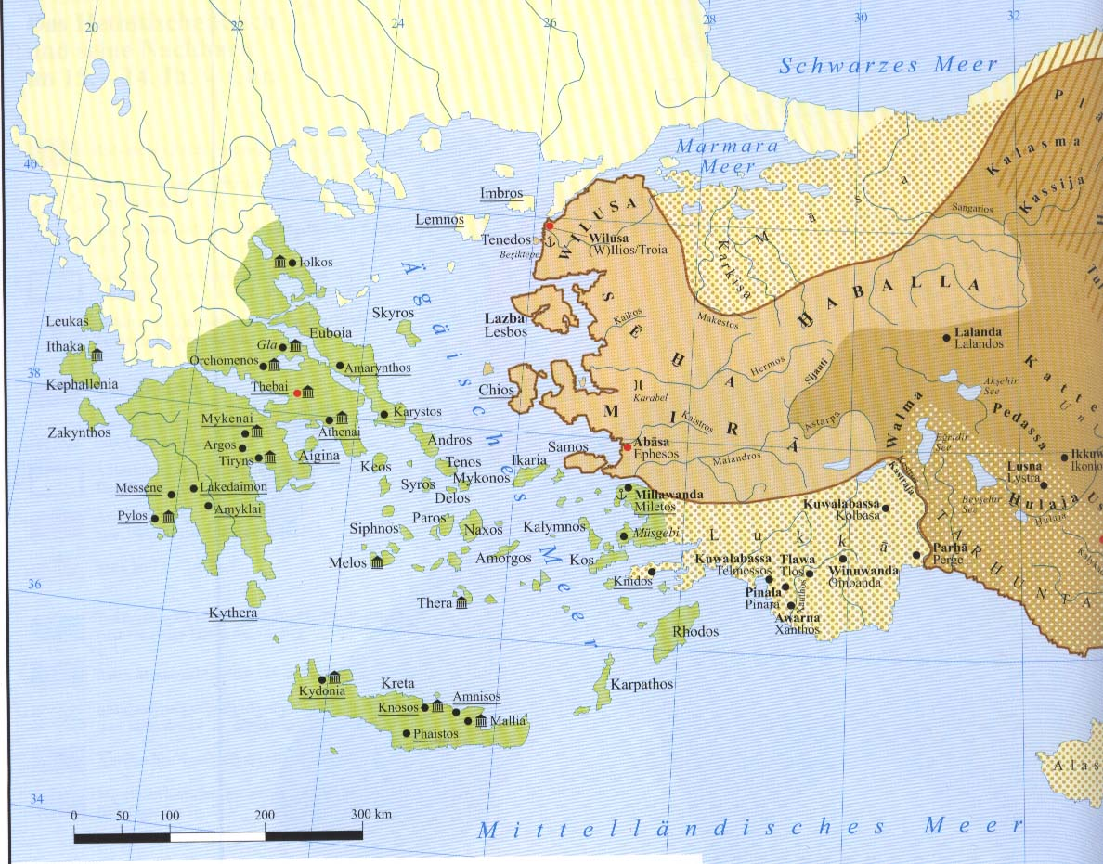
Анатолия през 13 в. пр. Хр.

Slide 5
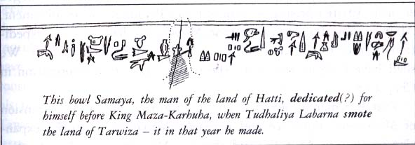

Slide 6
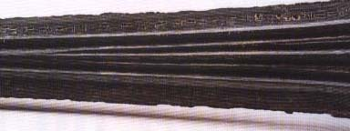
Микенски меч, намерен в Хатуса, с надпис на Тудхалиас ІІ, с.1430 г. пр. Хр., ознаменуващ победата му над Асува

Slide 7
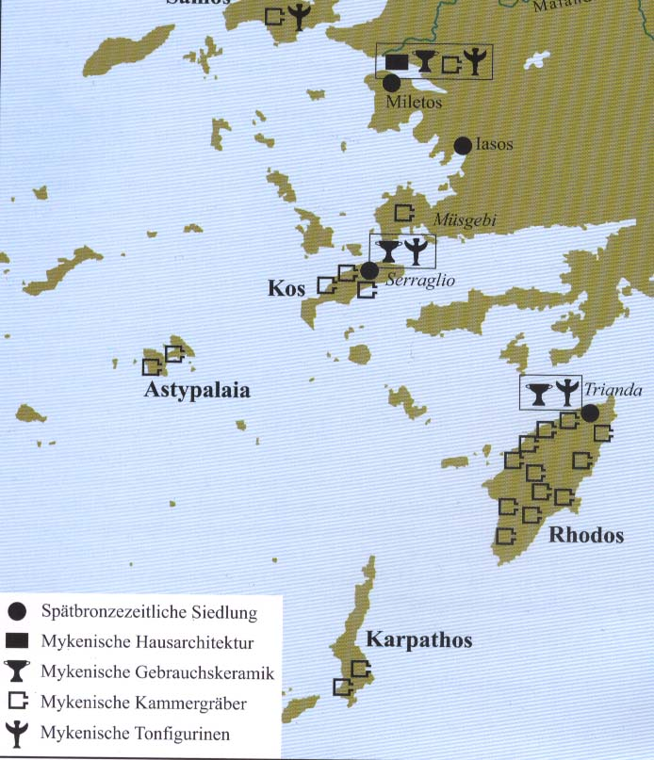
Микенско присъствие от края на 15 в. пр. Хр. – най-силно през 13 в. пр. Хр.
зона на микенски селища - на север от Самос до Родос на юг и от Милет до Халикарнасос;
Дали става дума за микенска колонизация?
микенска керамика се намира и на север до Троя и на близките острови, но по-скоро като резултат от търговски контакти

Slide 8
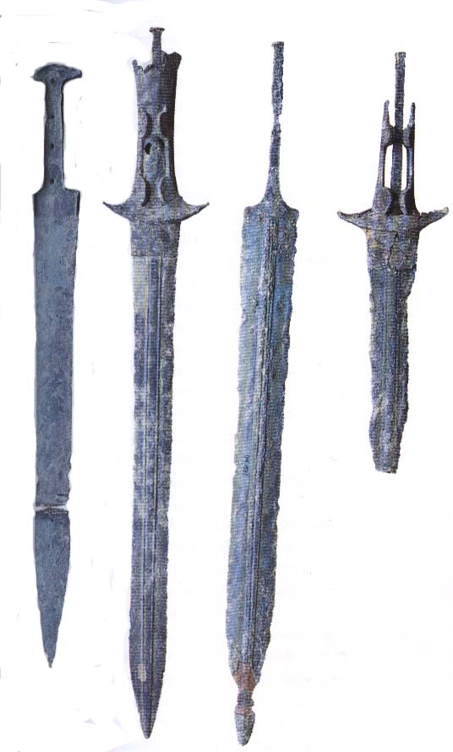
Микенски (първият вляво) и хититски мечове, намерени в некропола на Милет от 13 в. пр. Хр.

Slide 9
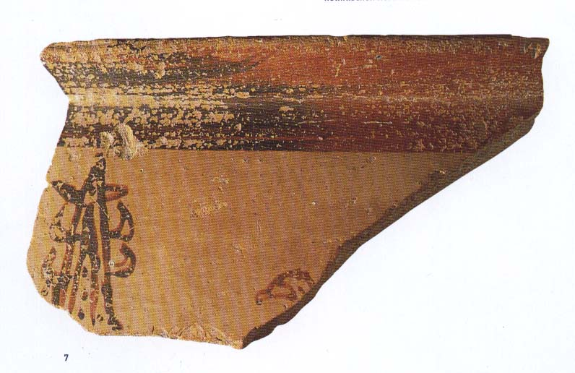
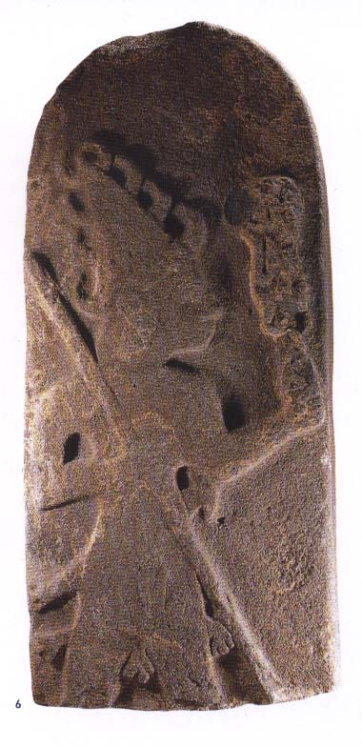
Фрагмент от микенски кратер от Милет, с. 1200 г. пр. Хр.
Стела с изображение на хититско божество от времето на Хититската империя

Slide 10
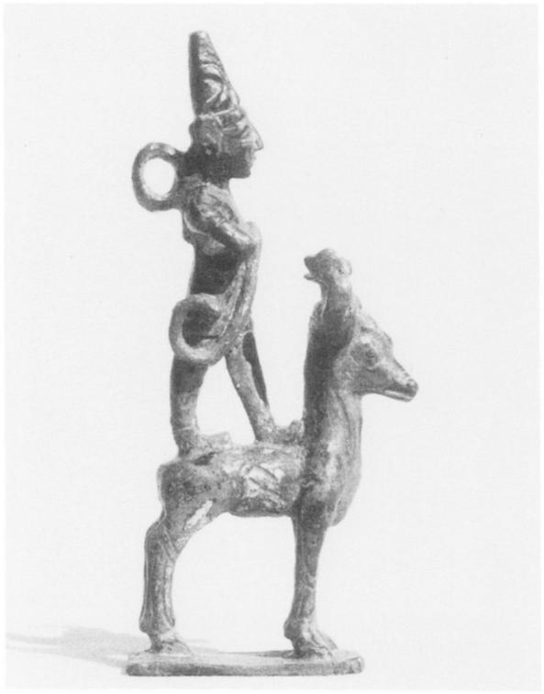
Хититска статуетка, намерена в гробница край къснобронзово селище на о. Кипър

Slide 11
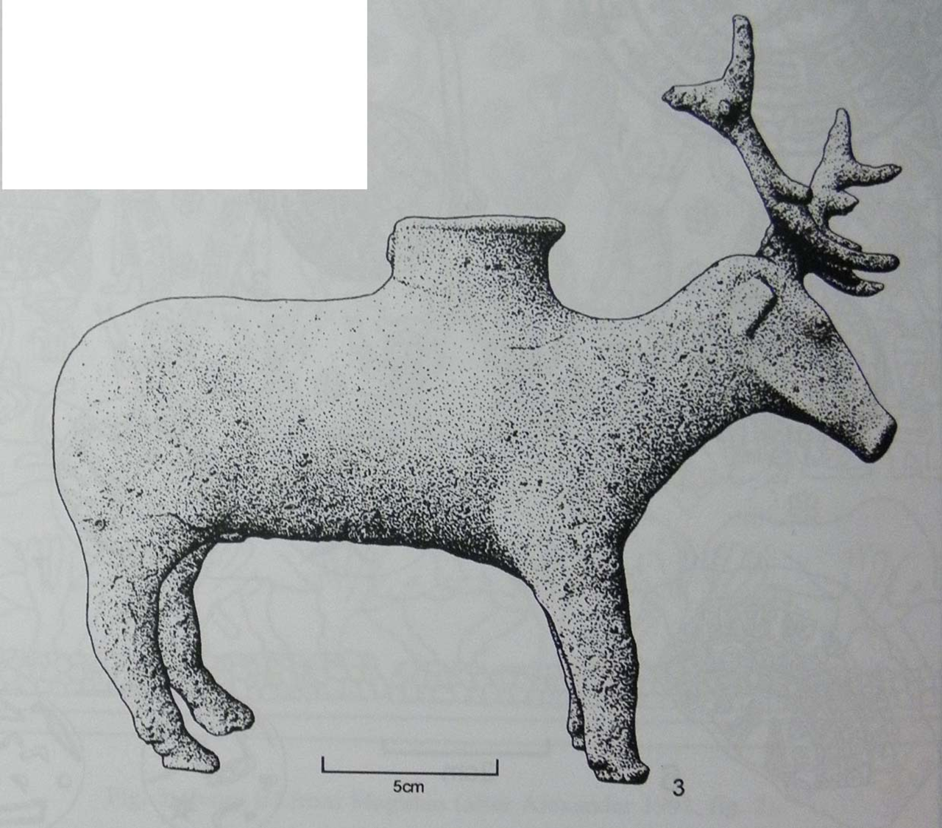
Хититски сребърен ритон, намерен в Микена, в шахтове гробница ІV

Slide 12
Wilusiya и Taruisa/Tarwiza - Илион и Троя;
Приам (?) – Pariya-muwa, Piyamaradu
Eteocles (?) - *Etewoclewes – Tawagalawa
Attarsyia – едва ли е Атреус, Атрей
Milawata/Milawanda – Милет
Apasa – Ефес
Възможна „Вилусиада“ – лувийски епос, който да е бил нещо като прототип на гръцкия епос.

